Slide 1
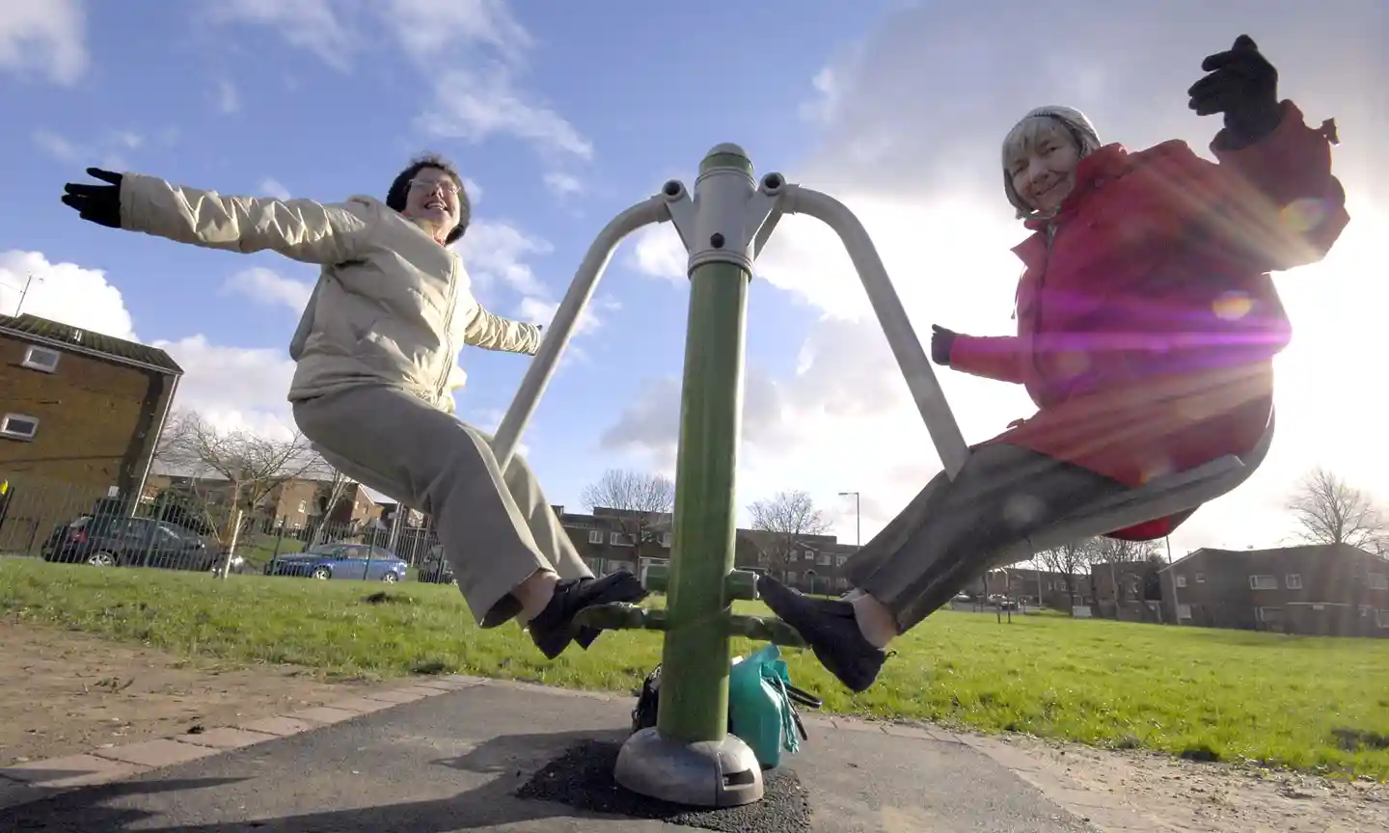
Tervisemuuseumi tegeluseksponaadid
„Easõbralik ruum“
https://www.theguardian.com/cities/gallery/2016/apr/29/playgrounds-elderly-seniors-in-pictures

Slide 2
Esindatud erialad:
Juhendaja: Tiina Tambaum
Koostööpartnerid: Tervisemuuseum, Blueray OÜ
sotsiaaltöö - Kaisa Karu, Kirsika Algre
bioloogia kõrvalerialaga - Eda Riin Reinok
keskkonnakorraldus - Getlyn Meite
tervisejuht - Kadri Vinni
kogukonnatöö vananevas ühiskonnas - Krista Mulenok, Anu Zinovjev, Pille Lumi, Triinu Jõesoo
kutseõpetaja - Natalja Neverovskaja
kultuuriteooria ja filosoofia - Kristina Friedberg
psühholoogia - Roberta Elisabeth Sepp
Ekspert: Sirle Salmistu

Slide 3
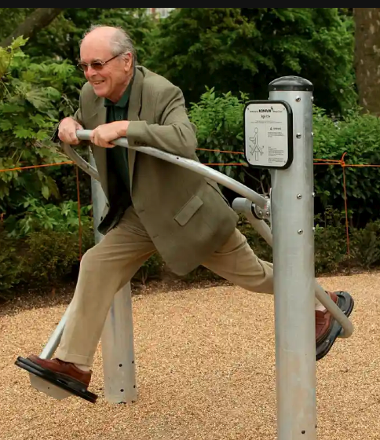
Probleemi olulisus ja projekti eesmärk
Projekti eesmärk: luua Tervisemuuseumi tegeluseksponaatide “Easõbralik avalik ruum” ja “Easõbralik koduruum” mängude kirjeldused, mis aitaksid tõsta külastajate empaatiat ja anda teadmisi easõbraliku keskkonna loomiseks
Probleemi olulisus:
maailma rahvastik vananeb ja see omakorda mõjutab
enamikke, ühiskonna aspekte ja majandust
easõbralik keskkond on oluline mõjur, mis toetab
tervena vananemist
https://www.theguardian.com/cities/gallery/2016/apr/29/playgrounds-elderly-seniors-in-pictures

Slide 4
Rakendatud tegevused
lugesime easõbraliku ruumi kohta teadusartikleid ja juhendmaterjale
külastasime AS Koeru hooldekeskuse Dementsuse Kompetentsikeskust
kaardistasime sobilikke/vajalikke elemente mängude kirjeldusteks
tutvusime interaktiivse mängu loomise maailmaga
lõime mängude „Easõbralik avalik ruum“ ja „Easõbralik koduruum“ stsenaariumid
protsessi jooksul tegime koostööd Tervisemuuseumi ja programmeerijaga, juhendaja ning eksperdiga

Slide 5
Projekti teaduspõhisus
MTÜ Kuldne Liiga “Vanusesõbralik Eesti” põhimõtted. (2023).
Civitta Eesti AS “Easõbralik Tartu 2030” visioonidokument. (2021).
Eesti Arhitektide Liit, Eesti Disainikeskus, Eesti Kunstiakadeemia. Kõiki kaasava elukeskkonna kavandamine ja loomine. (2013).
Ameerika Ühendriikide, Austraalia, Norra, Rootsi, Iirimaa, Kanada, Hollandi headele praktikatele toetumine (teadusartiklid)
Digimängude disainimiseks läbi töötatud materjalid.

Slide 6
Projekti interdistsiplinaarsus
Projekti kaasatud erialadel on otseselt või kaudselt kokkupuutepunkt vananemisega:
kuidas tervena vananeda
kuidas inimesed tajuvad neid ümbritsevat keskkonda ja sellele reageerivad
kuidas vanemaealisi toetada ja kogukonda kaasata
kuidas luua vananemist toetav keskkond, arvestades
ka keskkonda säästvaid aspekte
kuidas mõtestada vananemist ja mõista
vananemisega kaasnevaid psühholoogilisi vajadusi
kuidas parandada vanemaealiste heaolu seoses
füsioloogiliste ja bioloogiliste muutustega
https://www.pinterest.com/pin/322640760820951460/

Slide 7
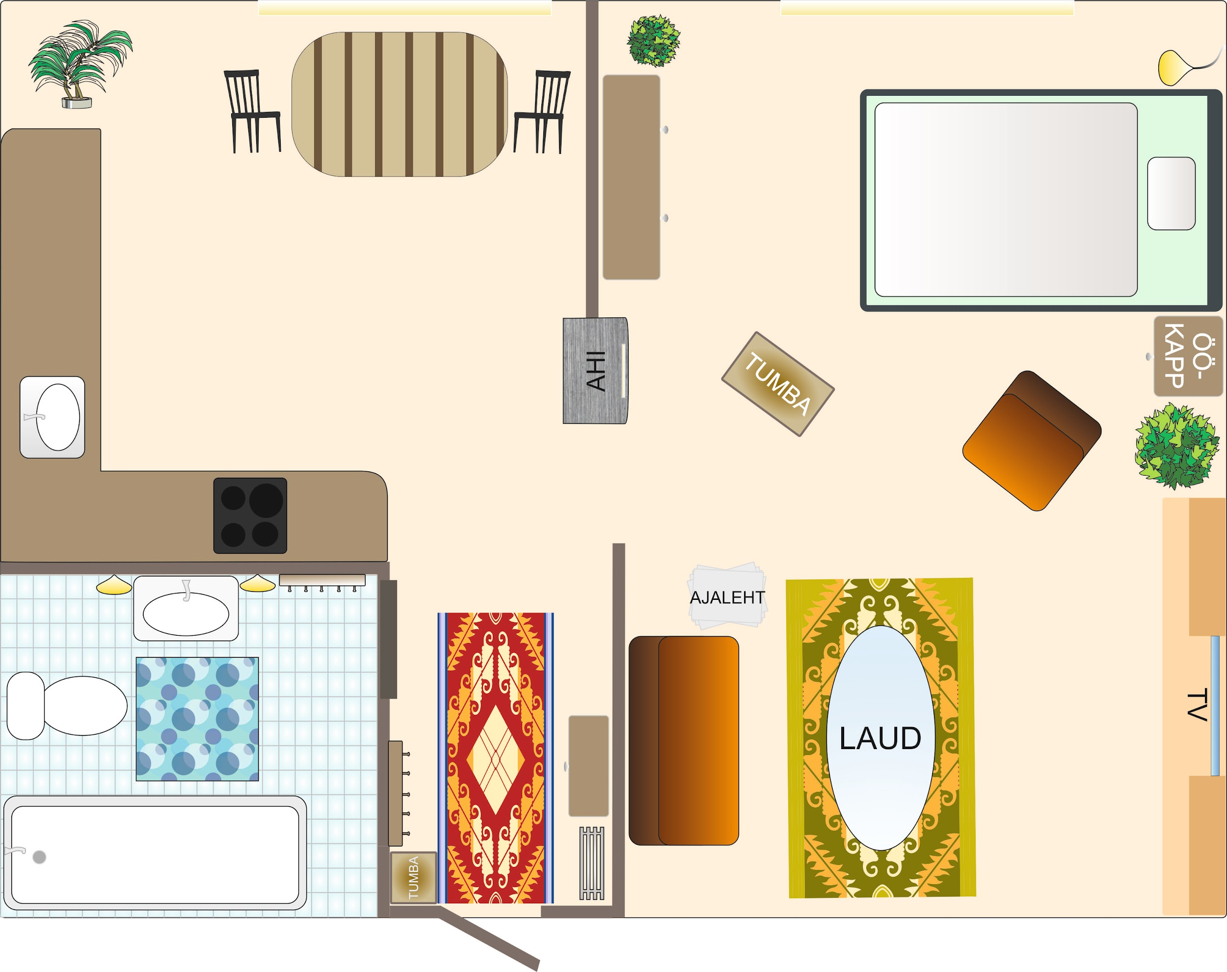
Projekti tulemused
Easõbralik kodune ruum:
Easõbraliku koduruumi mängu stsenaarium:
mängija eesmärk kujundada ohutu koduruum
kolm erinevat persoonat
paigutada ette määratud kohta elemendid: õige, puudusega, vale
elemendi juurde ilmub tekst/hääl, mis ütleb, miks element on sobiv/ebasobilik

Slide 8
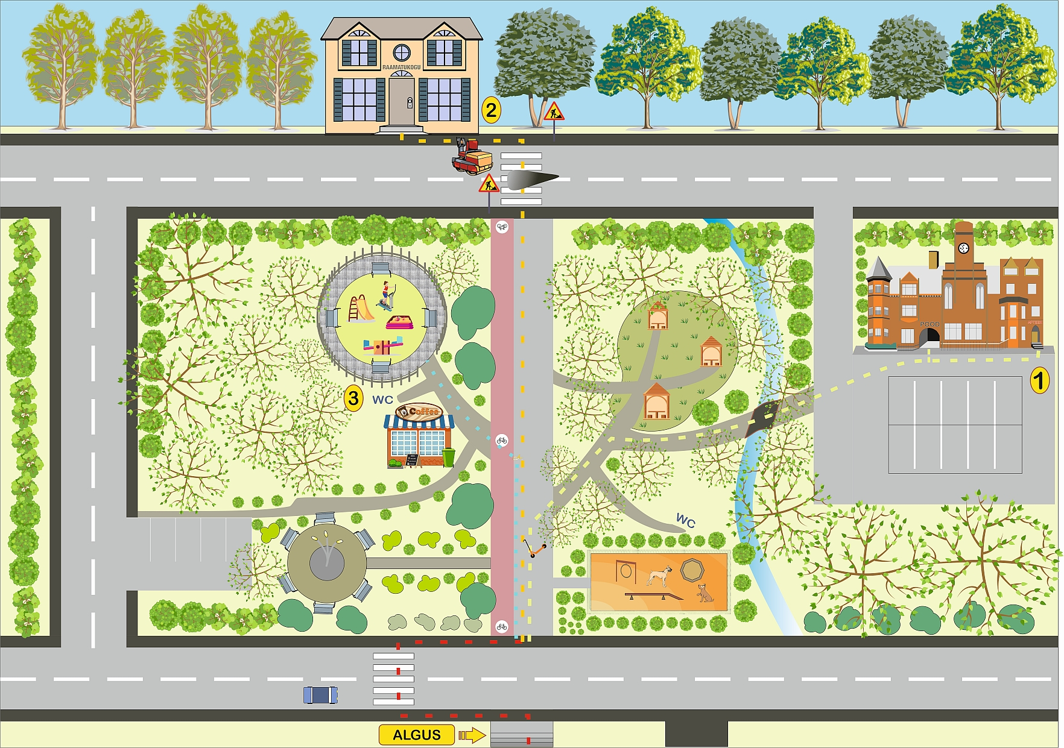
Projekti tulemused
Easõbralik avalik ruum:
Easõbraliku avaliku ruumi mängu stsenaarium:
eesmärk kujundada universaalne avalik ruum
valikus kolm teekonda
mängija peab panema ennast vanemaealise olukorda
paigutada ette määratud kohta elemendid: õige, puudusega, vale
elemendi juurde ilmub tekst/hääl, mis ütleb, miks element on sobiv/ebasobilik

Slide 9
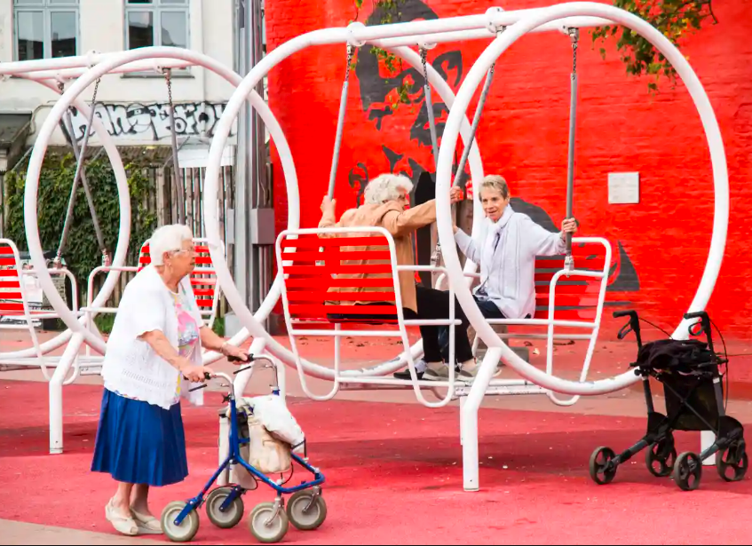
Järeldused
Uute teadmiste põhjal omandatud õpikogemuse põhjal võime öelda:
easõbralikult kohandatud ruum on turvaline ja mugav kasutada kõigile
vananedes iseseisva toimetuleku
toetamine ja füüsilise aktiivsuse
soodustamine aitab kulusid kokku
hoida tervishoius ja sotsiaalvaldkonnas
inimeste teadlikkuse tõstmine läbi
kogemuse aitab kaasa sellele, et nii
avalikud kui ka kodused ruumid
saaksid päriselt easõbralikeks
https://www.theguardian.com/cities/gallery/2016/apr/29/playgrounds-elderly-seniors-in-pictures

Slide 10
Täname!
https://www.freepik.com/free-vector/happy-people-jump-with-raised-arms-characters_31904201.htm#page=2&query=people%20jump&position=1&from_view=keyword&track=ais_user&uuid=f0193ee8-4db0-40c4-9a48-f441f49d4aee

